Slide 1
ストレスとコーピング（対処）について

Slide 2
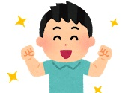
「元気なとき」はどんなとき？
スポーツ
入浴
睡眠
ゲーム
遊んでいる
音楽
漫画・アニメ

Slide 3
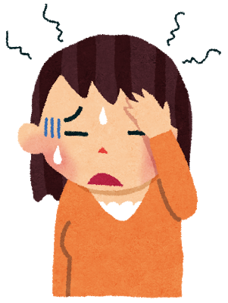
不安や嫌なことがあったときに
出るからだの反応
・腹痛 ・頭痛
・かゆみ（アトピー）
・歯痛 ・腰痛
・肩こり ・眼がチカチカ
など・・

Slide 4
本日の学習のねらい
ストレスと
コーピング（対処）
について学ぶ

Slide 5
「ストレス」って？
環境の変化や疲労、人間関係の葛藤など、さまざまなできごとや周りからの刺激によって心と体に負担がかかった状態 （大日本図書保健体育教科書）
ストレスは「悪」？ マイナス？
→適度なストレスは、やる気やいい刺激となり
プラスにはたらくこともある

Slide 6
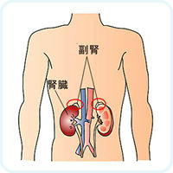
ストレス反応が起こるしくみ
ストレッサー
脳の下垂体
ストレスホルモン分泌
ＳＯＳ
血圧上昇・心拍数増加
瞳孔拡大・血行障害
酸欠状態・血糖値上昇
自律神経

Slide 7
自律神経
交感神経
・ 活動しているとき
・ 緊張しているとき
・ ストレスを
感じているとき
副交感神経
・ 休息しているとき
・ 眠っているとき
・ リラックスを
しているとき

Slide 8
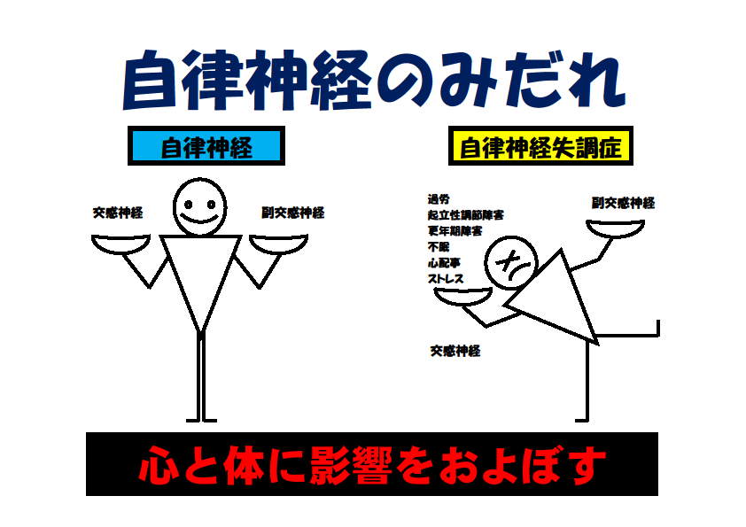

Slide 9
コーピング
ストレスが高まったときの対処法
を考えよう。
＊例を参考に自分が、少し楽になること
（好き・楽しい・嬉しい）などをワークシートへ記入しましょう。
注）暴力やいじめなど他人を傷つける行為はダメ

Slide 10

グループで出し合い
みんなに紹介したいもの
３つに絞る
付箋（厚紙）にマジックで書く

Slide 11
リラックス | 趣味
コミュニケーション | その他
グループ
項目
選んだ３つの意見が、
どのグループに入るか
グループで相談する
黒板に貼る

Slide 12
コーピングマントラ
ストレスが高まったときに、自分につぶやく魔法の呪文（自分を励ます、勇気づける）
（例）
① なんとかなるさ～
② やらない後悔より、やる後悔
③ 過去は変わらない、未来を変えよう
☆ストレスに対して、コーピングマントラは、自分の心の武器となる。

Slide 13
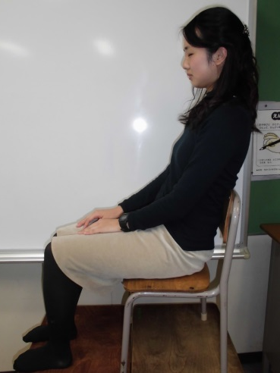
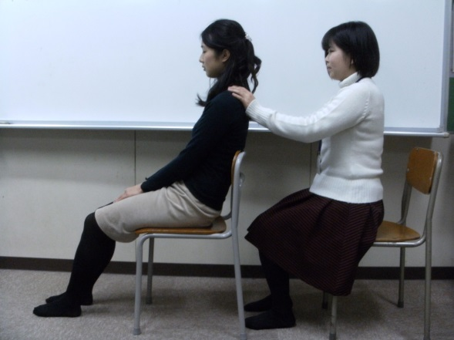
リラクセーション
【体験】
・10秒呼吸法
・絆のワーク

Slide 14
自律神経
吸う呼吸
吐く呼吸
交感神経
・ 活動しているとき
・ 緊張しているとき
・ ストレスを
感じているとき
副交感神経
・ 休息しているとき
・ 眠っているとき
・ リラックスを
しているとき

Slide 15
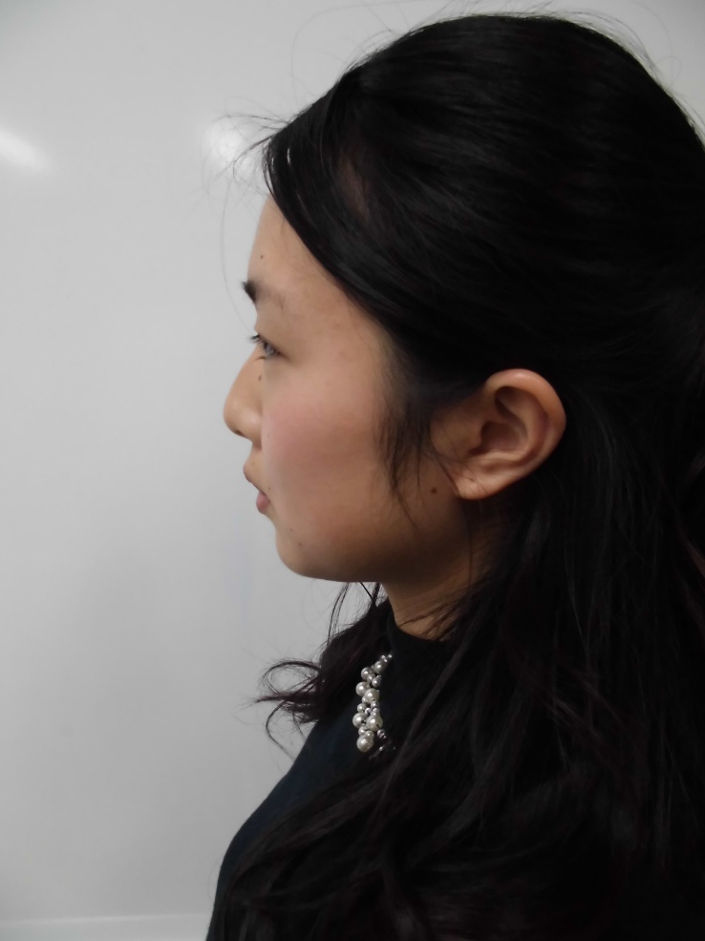

10秒呼吸法
鼻から吸って
１，２，３
４で止めて
口から吐く
５，６，７，８，９，１０
あとは自分のペースで続けましょう

Slide 16
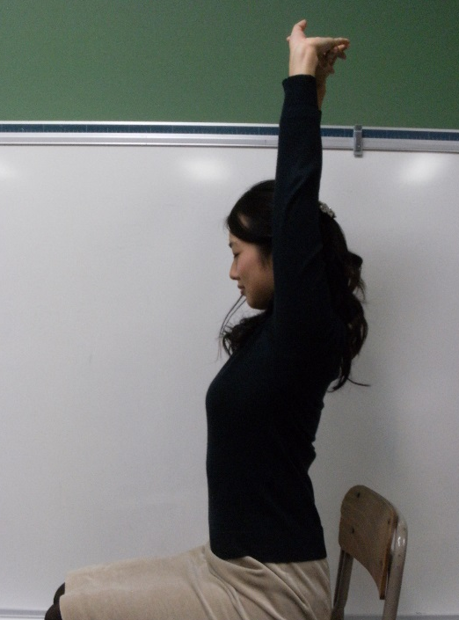
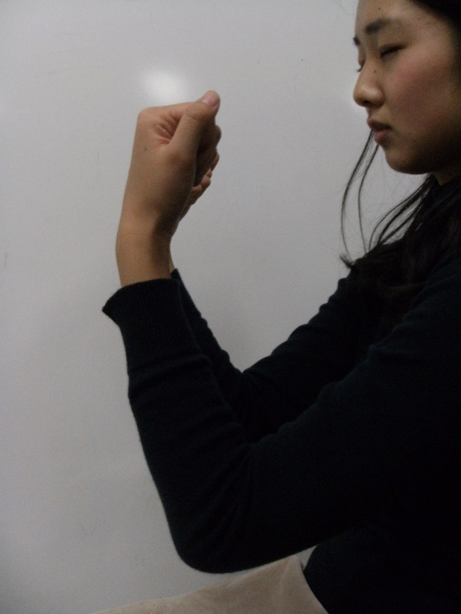
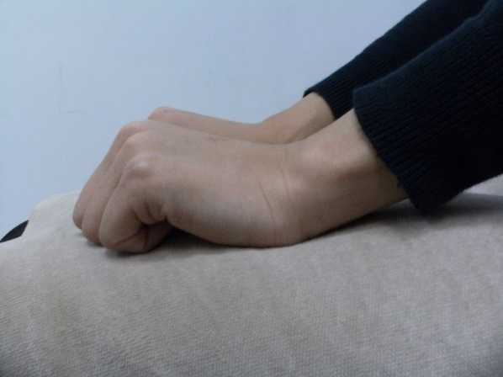
10秒呼吸法（目覚めの動作）
両手で
グー パーグー パーグー パー
肘を曲げて
伸ばして曲げて
伸ばして
両腕を高く挙げて
伸びて… 脱力

Slide 17

10秒呼吸法 （姿勢づくり）
目を閉じましょう
背もたれに
身体を
ゆだねましょう
膝は90度
より向こう
手は膝の上
足は地面につける

Slide 18
絆のワーク
同性同士、二人ペアになります
前に座る人は、 リラックスを体験する人、
後ろの人は、 手伝う（応援する）人 です

Slide 19

絆のワーク
手の温かさを感じながら
ゆったりと
楽な呼吸を
してみましょう
前の人の肩に両手をそっとのせます
あたたかな
気持ちを
両手に込めて

Slide 20
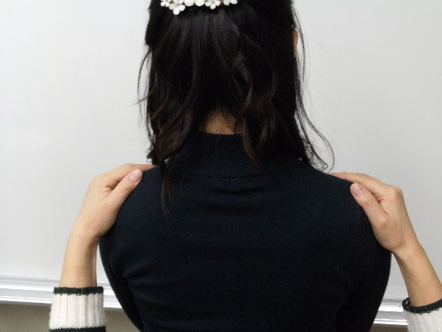
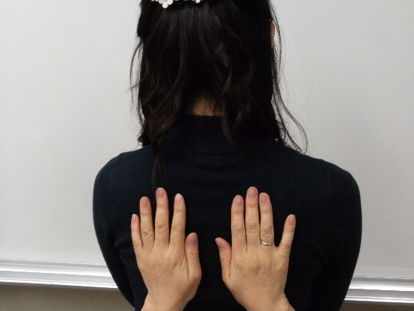
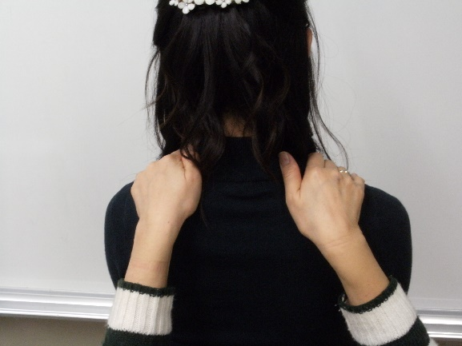
絆のワーク
どうすれば心地よいか
前の人に確かめながら
手の位置や重さを変えてみましょう
肩の外側
背中
肩の内側

Slide 21
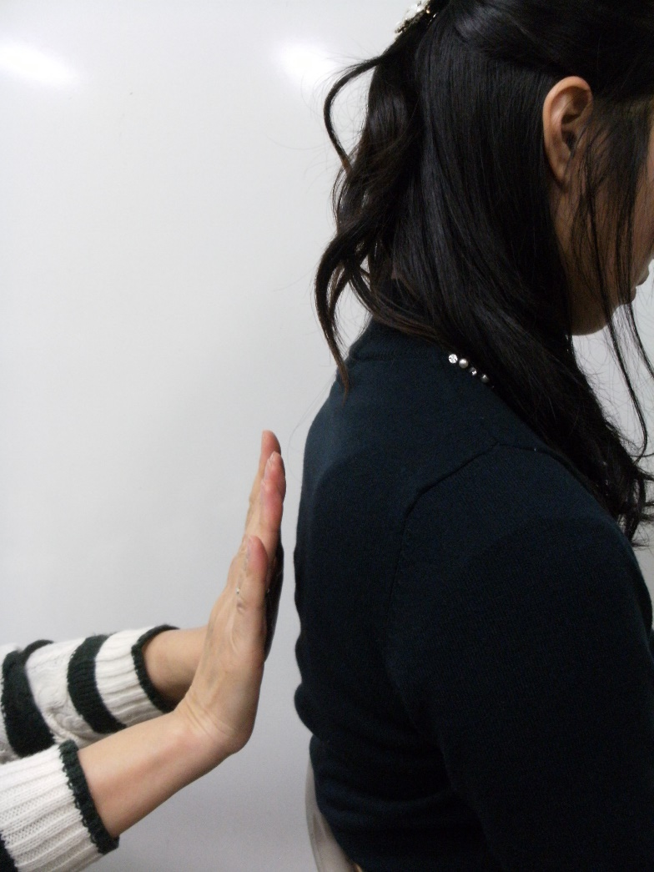
絆のワーク
終えるときは、
ゆっくりゆっくり
手を離して
いきます

Slide 22
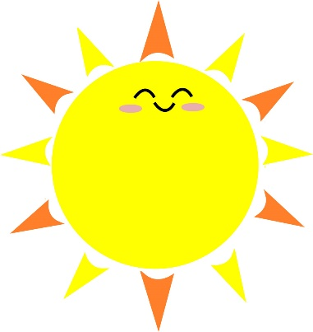

絆のワーク
お互い感じたことを伝えあいましょう

Slide 23

振り返りとまとめ
過度なストレスは精神（心）と、からだに影響
を与える
心身のストレス反応は脳からの警告である
からだへの警告は自律神経の乱れが原因
ストレスには、まず自分でコーピング（対処）
する

